Slide 1
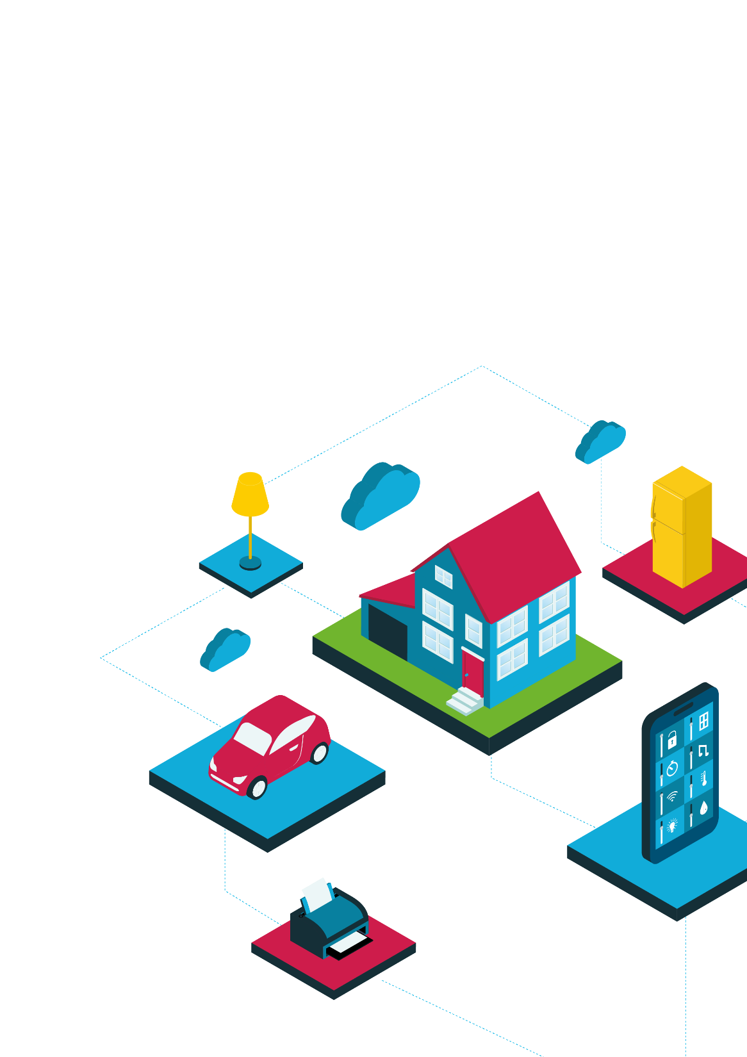
Adeiladau a diogelwch tân
Gwneud cynefinoedd pobl yn fwy diogel

Slide 2
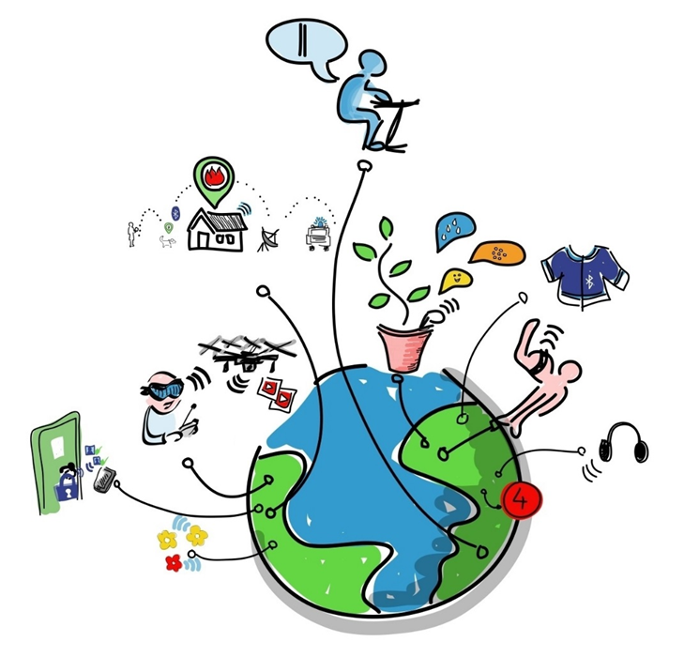
Beth yw’r Rhyngrwyd Pethau?
Mae’r Rhyngrwyd Pethau (IoT) yn cysylltu gwrthrychau yn y byd real â’r rhyngrwyd, sy’n ein galluogi i gael data a mewnwelediadau nad oeddent ar gael o’r blaen.

Slide 3
Ym mhle ydym yn byw, gweithio a chwarae?
Cyn i ni feddwl am ddyluniad a nodweddion yr adeiladau y byddwn yn eu defnyddio, mae angen i ni feddwl am ba fath o adeiladau sy’n bodoli.
Ar eich pennau eich hunain, meddyliwch am gymaint â phosibl o wahanol fathau o adeiladau yr ydym yn byw, gweithio, astudio a chwarae ynddynt.
Yna mewn parau, nodwch pa fath o adeiladau yr ydych wedi meddwl amdanynt.
Yn olaf, mewn grŵp, ewch ati i goladu a grwpio’r adeiladau yma gyda’i gilydd (gall hynny fod mewn unrhyw ffordd).

Slide 4
Pa risgiau tân sy’n perthyn i wahanol fathau o adeiladau?
Gan edrych ar y grwpiau o adeiladau sydd gennych, beth ydych yn meddwl yw’r problemau diogelwch tân?
Pa rai yw’r risgiau tân y gallech eu rheoli? A sut fyddech yn gwneud hynny?
Meddyliwch am:
beryglon
dyluniad
technoleg
pobl

Slide 5
Gwneud adeiladau’n fwy diogel
Yn eich timau dewiswch un o’r grwpiau o adeiladau yr ydych wedi eu creu.
Mae eich cyngor lleol wedi gofyn i chi wella diogelwch tân yn y math yma o adeilad, ac mae hynny yn cynnwys atal, a beth sy’n digwydd mewn achos o dân.
Sut allech gynnwys y Rhyngrwyd Pethau?
Yn eich timau crëwch boster o’r hyn fyddech yn ei wneud er mwyn gwneud yr adeilad yma yn fwy diogel i’r cyhoedd. Byddwch yn barod i roi adborth i’r dosbarth.

Slide 6
Dyfodol Mawr i Rai Bach Cisco
Cydnabyddiaethau delweddau:
Llun IOT: Gan Wilgengebroed ar Flickr [CC BY 2.0 (http://creativecommons.org/licenses/by/2.0)], drwy Wikimedia Commons

